Slide 1
第9章 串与序列的算法
Notes:
欢迎辞

Slide 2
子串搜索算法
子串搜索，又称串匹配，是关于串的最重要的基本运算之一。
对于给定的长度为n的主串t和长度为m的模式串p，子串搜索运算就是找出p在t中出现的位置。
简单子串搜索算法的基本思想是：从主串t的第一个字符起和模式串p的第1个字符进行比较。若相等则继续逐个比较后续字符，否则从t的第2个字符起继续和p的第1个字符进行比较。依此类推，直至p中的每个字符依次和t中的一个子串中字符相等。此时搜索成功，否则称搜索失败。

Slide 3
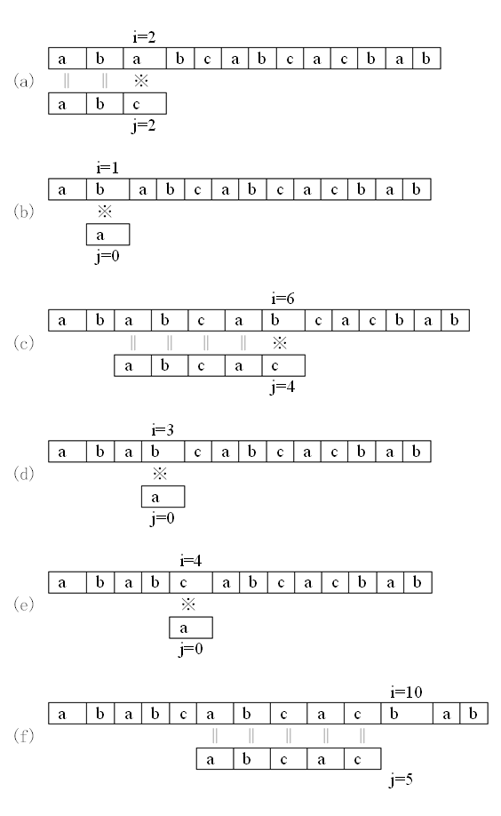

Slide 4
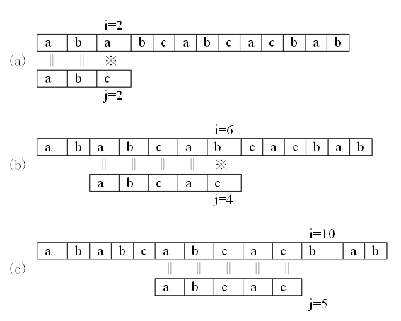
KMP算法

Slide 5
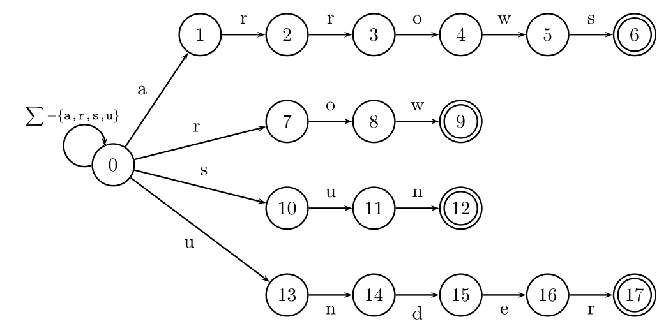
多子串搜索与AC自动机
AC自动机的转向(goto)函数

Slide 6
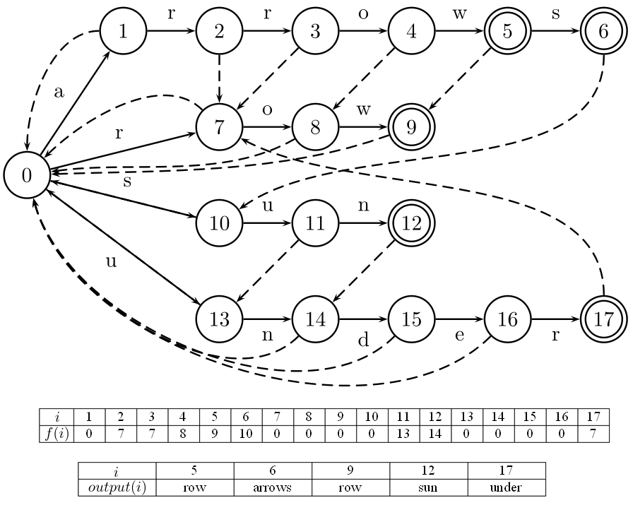
AC自动机的失败函数和输出函数

Slide 7
AC自动机的状态结点
1 private class node
2 {// AC自动机的状态结点
3 int cnt; //output
4 int state;
5 node fail;
6 node[] go;
7 List<String> output;
9 node(){go=new node[dsize];output=new ArrayList<String>();}
11 node(int size,node root)
12 {
13 cnt=0; state=size; fail=root;
16 go=new node[dsize];
17 output=new ArrayList<String>();
18 }
19 }

Slide 8
1 private void insert(String word)
2 {// 插入关键词树
3 node cur=root;
4 for(int i=0;i<word.length();++i){
5 char wi=word.charAt(i);
6 if(cur.go[idx[wi]]==null)cur.go[idx[wi]]=newnode();
7 cur=cur.go[idx[wi]];
8 }
9 if(cur.cnt<1)cur.output.add(word);
10 cur.cnt=1;
11 }

Slide 9
1 private void build_failure()
2 {// 计算失败函数
3 Queue<node> q= new LinkedList<>();
4 root.fail=null;
5 q.add(root);
6 while(!q.isEmpty()){
7 node cur=q.remove();
8 for(int i=0;i<dsize;++i)
9 if(cur.go[i]!=null){
10 node p=cur.fail;
11 while(p!=null && p.go[i]==null)p=p.fail;
12 if(p!=null){
13 cur.go[i].fail=p.go[i];
14 cur.go[i].output.addAll(p.go[i].output);
15 cur.go[i].cnt=cur.go[i].output.size();
16 }
17 q.add(cur.go[i]);
18 }
19 else cur.go[i]=cur==root?root:cur.fail.go[i];
20 }
21 }

Slide 10
1 public int mult_search(String text)
2 {// AC自动机多子串搜索
3 int cnt=0;
4 node cur=root;
5 for(int i=0;i<text.length();++i)
6 if(cur.go[idx[text.charAt(i)]]!=root){
7 cur=cur.go[idx[text.charAt(i)]];
8 if(cur.cnt>0){
9 cnt+=cur.cnt;
10 System.out.println(cur.output);
11 }
12 }
13 return cnt;
14 }

Slide 11
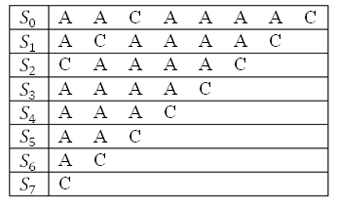
后缀数组与最长公共子串

Slide 12
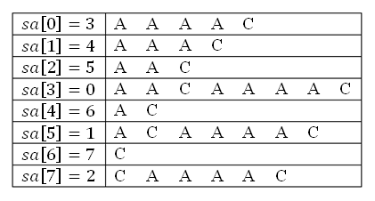
后缀数组

Slide 13
1 class Suffix
2 {// 后缀数组类
3 int [] sa;//// 后缀数组
4
5 public Suffix(String str)
6 {
7 int n=str.length();
8 sa=new int[n];
9 build(str);
10 }

Slide 14
12 private void build(String str)
13 {// 建立后缀数组
14 int n=str.length();
15 String []suffixes=new String[n];
16 for(int i=0;i<n;i++)suffixes[i]=str.substring(i);
17 Arrays.sort(suffixes);
18 for(int i=0;i<n;i++)sa[i]=n-suffixes[i].length();
19 }
20 }

Slide 15
后缀数组的倍前缀算法
1 private void doubling(int []t)
2 {// 构造后缀数组的倍前缀算法
3 int []x=a;
4 int []y=b;
5 for(int i=0;i<n;i++){x[i]=t[i];y[i]=i;}
6 radix(x,y,sa,n,m);
7 for(int h=1;h<n;h*=2){
8 sort2(x,y,h);
9 int []tmp=x;x=y;y=tmp;//swap(x,y);
10 x[sa[0]]=0;m=1;
11 for(int i=1;i<n;i++)x[sa[i]]=cmp(y,sa[i-1],sa[i],h,n)?m-1:m++;
12 }
13 }

Slide 16
1 private void radix(int []x,int []y,int []z,int n,int m)
2 {// 根据y的序将x排序为z
3 for(int i=0;i<m;i++)cnt[i]=0;
4 for(int i=0;i<n;i++)cnt[x[y[i]]]++;// 出现次数
5 for(int i=1;i<m;i++)cnt[i]+=cnt[i-1];
6 for(int i=n-1;i>=0;i--)z[--cnt[x[y[i]]]]=y[i];// 排序
7 }

Slide 17
1 private void sort2(int []x,int []y,int h)
2 {// 对2元序列对序列排序
3 int t=0;
4 for(int i=n-h;i<n;i++)y[t++]=i;
5 for(int i=0;i<n;i++)if(sa[i]>=h)y[t++]=sa[i]-h;
6 radix(x,y,sa,n,m);
7 }

Slide 18
后缀数组的DC3分治法
1 private void dc3(int []t,int []sa,int n,int m)
2 {// 构造后缀数组的DC3分治法
3 int a0=(n+2)/3,a1=(n+1)/3,a12=a1+n/3;
4 int []t12=new int[a12+3];
5 int []sa12=new int[a12+3];
6 t[n]=t[n+1]=0;
7 int p=divide(t,sa,t12,n,m,a1,a12);
8 conquer(t,sa12,t12,n,m,p,a1,a12);
9 merge(t,sa,sa12,n,m,a0,a1,a12);
10 }

Slide 19
1 private int divide(int []t,int []sa,int []t12,int n,int m,int a1,int a12)
2 {// 非对称分割
3 int d=0;
4 for(int i=0;i<n;i++)if(i%3!=0)a[d++]=i;
5 radix(t,a,b,a12,m,2);
6 radix(t,b,a,a12,m,1);
7 radix(t,a,b,a12,m,0);
8 d=1;t12[add1(b[0],a1)]=0;
9 for(int i=1;i<a12;i++)
10 t12[add1(b[i],a1)]=cmp(t,b[i-1],b[i])?d-1:d++;
11 return d;
12 }

Slide 20
1 private void conquer(int []t,int []sa12,int []t12,int n,int m,int p,int a1,int a12)
2 {// 递归后缀排序
3 int i,a0=0;
4 if(p<a12)dc3(t12,sa12,a12,p);
5 else for(i=0;i<a12;i++)sa12[t12[i]]=i;
6 for(i=0;i<a12;i++)if(sa12[i]<a1) b[a0++]=sa12[i]*3;
7 if(n%3==1)b[a0++]=n-1;
8 radix(t,b,a,a0,m,0);
9 }

Slide 21
1 private void merge(int []t,int []sa,int []sa12,int n,int m,int a0,int a1,int a12)
2 {// 后缀合并
3 int i,j,p;
4 for(i=0;i<a12;i++)b[i]=add2(sa12[i],a1);
5 for(i=0;i<a12;i++)c[b[i]]=i;
6 for(i=0,j=0,p=0;i<a0 && j<a12;p++)
7 sa[p]=cmp2(b[j]%3,t,a[i],b[j])?a[i++]:b[j++];
8 for(;i<a0;p++)sa[p]=a[i++];
9 for(;j<a12;p++) sa[p]=b[j++];
10 }

Slide 22
最长公共前缀与最长公共扩展算法
1 private void kasai(int []t,int n)
2 {// 构造最长公共前缀数组lcp
3 int k=0;sa[n]=n;
4 for(int i=0;i<n;i++)rank[sa[i]]=i;
5 for(int i=0;i<n;i++){
6 int j=sa[rank[i]+1];
7 while(i+k<n && j+k<n && t[i+k]==t[j+k])k++;
8 lcp[rank[i]]=k;
9 if(k>0)k--;
10 }
11 }

Slide 23
1 public int lce(int l,int r,int n)
2 {// 最长公共扩展
3 if(l==r)return(n-l);
4 return rmq(Math.min(rank[l],rank[r]),Math.max(rank[l],rank[r]));
5 }

Slide 24
1 private int rmq(int low,int high)
2 {// 区间最小查询
3 int v=lcp[low];
4 for(int i=low+1;i<high;i++)if(lcp[i]<v)v=lcp[i];
5 return v;
6 }

Slide 25
最长公共子串算法
1 public int longest(String s1,String s2)
2 {// 最长公共子串算法
3 int ans=0;
4 int m=s1.length();
5 int n=s1.length()+s2.length();
6 String t=change(s1,s2);
7 int []sa=new int[t.length()];
8 int []lcp=new int[t.length()];
9 SuffixDC3 suf=new SuffixDC3(t);
10 sa=suf.sa;lcp=suf.lcp;
11 for(int i=0;i<n-1;i++)
12 if(lcp[i]>ans && diff(sa,m,i))ans=lcp[i];
13 return ans;
14 }

Slide 26
1 private static String change(String s1,String s2)
2 {// 字符串变换
3 int m=s1.length(),n=s2.length();
4 String t=s1+"0"+s2+"0";
5 return t;
6 }

Slide 27
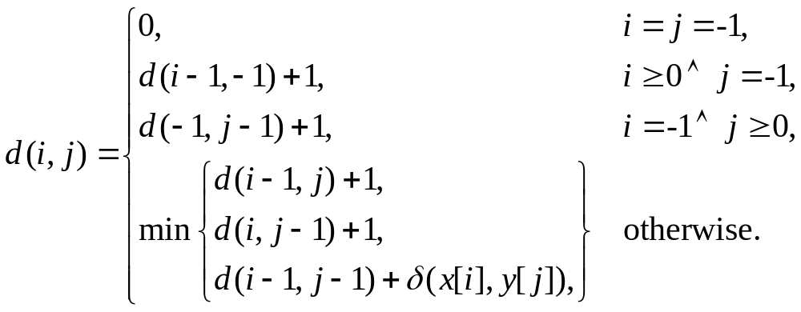
编辑距离算法

Slide 28
1 public int ed()
2 {// 编辑距离的动态规划算法
3 for(int i=0;i<=n;i++)d[i][0]=i;
4 for(int i=0;i<=m;i++)d[0][i]=i;
5 for(int i=0;i<n;i++)
6 for(int j=0;j<m;j++)
7 if (x.charAt(i)==y.charAt(j))d[i+1][j+1]=d[i][j];
8 else
d[i+1][j+1]=Math.min(d[i][j]+dt,Math.min(d[i][j+1],d[i+1][j])+1);
9 return d[n][m];
10 }

Slide 29
1 public void back(int i,int j)
2 {// 构造最优编辑序列
3 if(i==0 || j==0) return;
4 if(x.charAt(i-1)==y.charAt(j-1))back(i-1,j-1);
5 else if(d[i-1][j-1]+dt<Math.min(d[i-1][j],d[i][j-1])+1){
6 back(i-1,j-1);
7 System.out.println("r(" + (i-1) + "," +(j-1) + ")");
8 }
9 else if(d[i-1][j]<d[i][j-1]){
10 back(i-1,j);
11 System.out.println("d(" + (i-1) + ")");
12 }
13 else{
14 back(i,j-1);
15 System.out.println("i(" + (j-1) + ")");
16 }
17 }

Slide 30
1 public int edn()
2 {// O(n)空间算法
3 int oldd=0,newd;
4 for(int i=0;i<=n;i++)
5 for(int j=0;j<=m;j++)
6 if(i==0){oldd=d1[j];d1[j]=j;}
7 else if(j==0){oldd=d1[j];d1[j]=i;}
8 else{
9 if(x.charAt(i-1)==y.charAt(j-1))newd=oldd;
10 else newd=Math.min(oldd+dt,Math.min(d1[j-1],d1[j])+1);
11 oldd=d1[j];d1[j]=newd;
12 }
13 return d1[m];
14 }

Slide 31
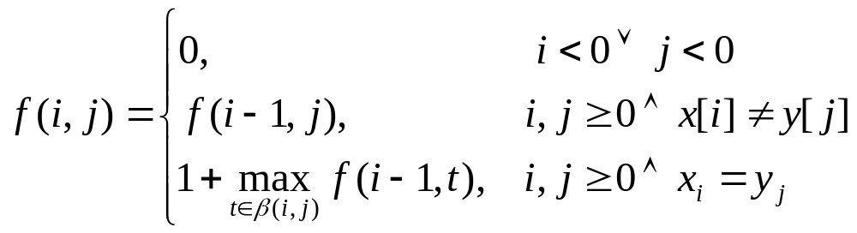
最长公共单调子序列

Slide 32
1 public int lcis(int n,int m,int []x,int []y)
2 {// 最长公共递增子序列
3 int [][]f=new int[n+1][m+1];
4 for(int i=1;i<=n;i++){
5 int max=0;
6 for(int j=1;j<=m;j++){
7 f[i][j]=f[i-1][j];
8 if(x[i-1]>y[j-1]&& max<f[i-1][j])max=f[i-1][j];
9 if(x[i-1]==y[j-1])f[i][j]=max+1;
10 }
11 }
12 int ret=0;
13 for(int i=1;i<=m;i++)if(ret<f[n][i])ret=f[n][i];
14 return ret;
15 }

Slide 33
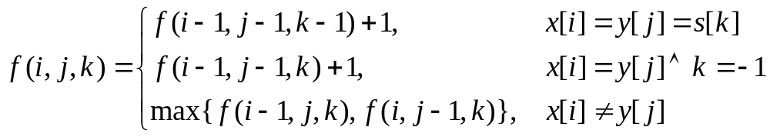
有约束最长公共子序列

